Slide 1
Come misurare
IL VAPOR ACQUEO TROPOSFERICO
CON IL
GLOBAL NAVIGATION SATELLITE SYSTEM
(GNSS)

Slide 2
PERCHE‘?
1. Previsioni Meteorologiche
2. Effetto Serra

Slide 3
ATMOSFERA
1000 km
~ 1/6 Raggio della Terra
6371 km
TERRA

Slide 4
h (km)
1000 km
INTERPLANETARY MEDIUM
30 km
15 km
99%
TROPOSFERA
90%
Dal Greco „ΤΡΟΠΟΣ“ = che muta

Slide 5
10 giorni!
15%
85%

Slide 6
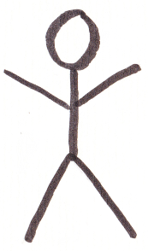
Vapor d‘acqua Atmosferico
h (km)
Palloni sonda radiometrici
9 km
2%
7 km
5%
5 km
43%
1,5 km
50%

Slide 7
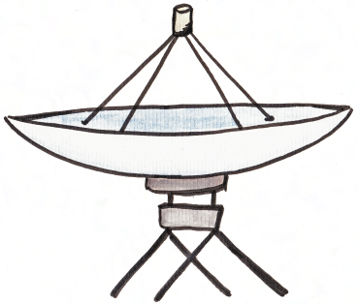
h
Variaiabilità dovuta a
H₂O
20.000 km
?
Segnale GNSS [Micronda (Mo)]
c_{vac} = 300.000 km/s
Variaz. Apparente quota Antenna
∼2 m
Variaiabilità dovuta a
N₂; O₂
t
78% N₂
21% O₂
~ 0,07s (Tempo di percorrenza Mo)
- 2 m
- 1 ÷ - 80 cm

Slide 8
TEAM
Video Originale
www.youtube.com/watch?
time-continiue=11&v=t1inZaRdWY4
Youtube: GNSS Meterology: Explained
Versione
Power Point
Erasmus+ Strategic Partnership
„Track Your Atmosphere“
Altri Membri:
Dr. Swantje Wiebalck
Dr. Boris Reusch
Dr. Ulrich Sander
Christian Hoffmann
Guergana Guerova
Rositsa Topchiyska
Tzvetan Simeonov
Traduzione a cura di: Dr. Umberto Riccardi
Dr. Umberto Tammaro
LSC
CC BY 3.0 DE
Pictures shown in this presentation by Dr. S. Wiebalck

